Slide 1
Bezrobocie i praca

Slide 2
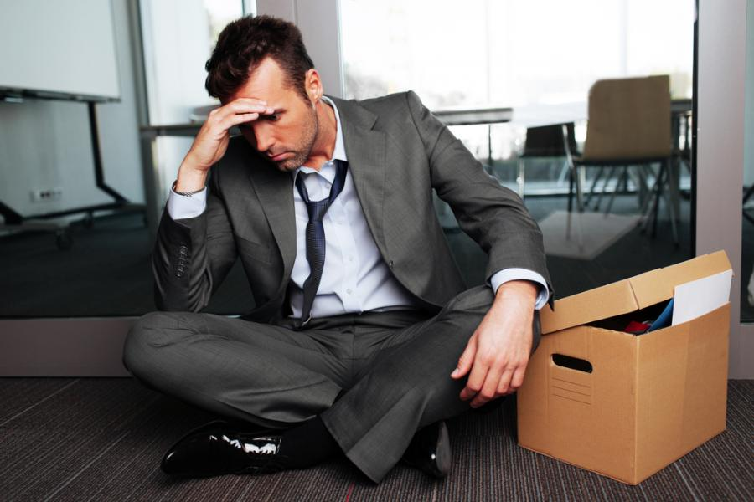
Bezrobocie (nezaměstnanost)
zjawisko braku pracy zarobkowej dla osób zdolnych do pracy i gotowych do jej podjęcia na typowych warunkach płacowych występujących w gospodarce.
Ale przyps

Slide 3
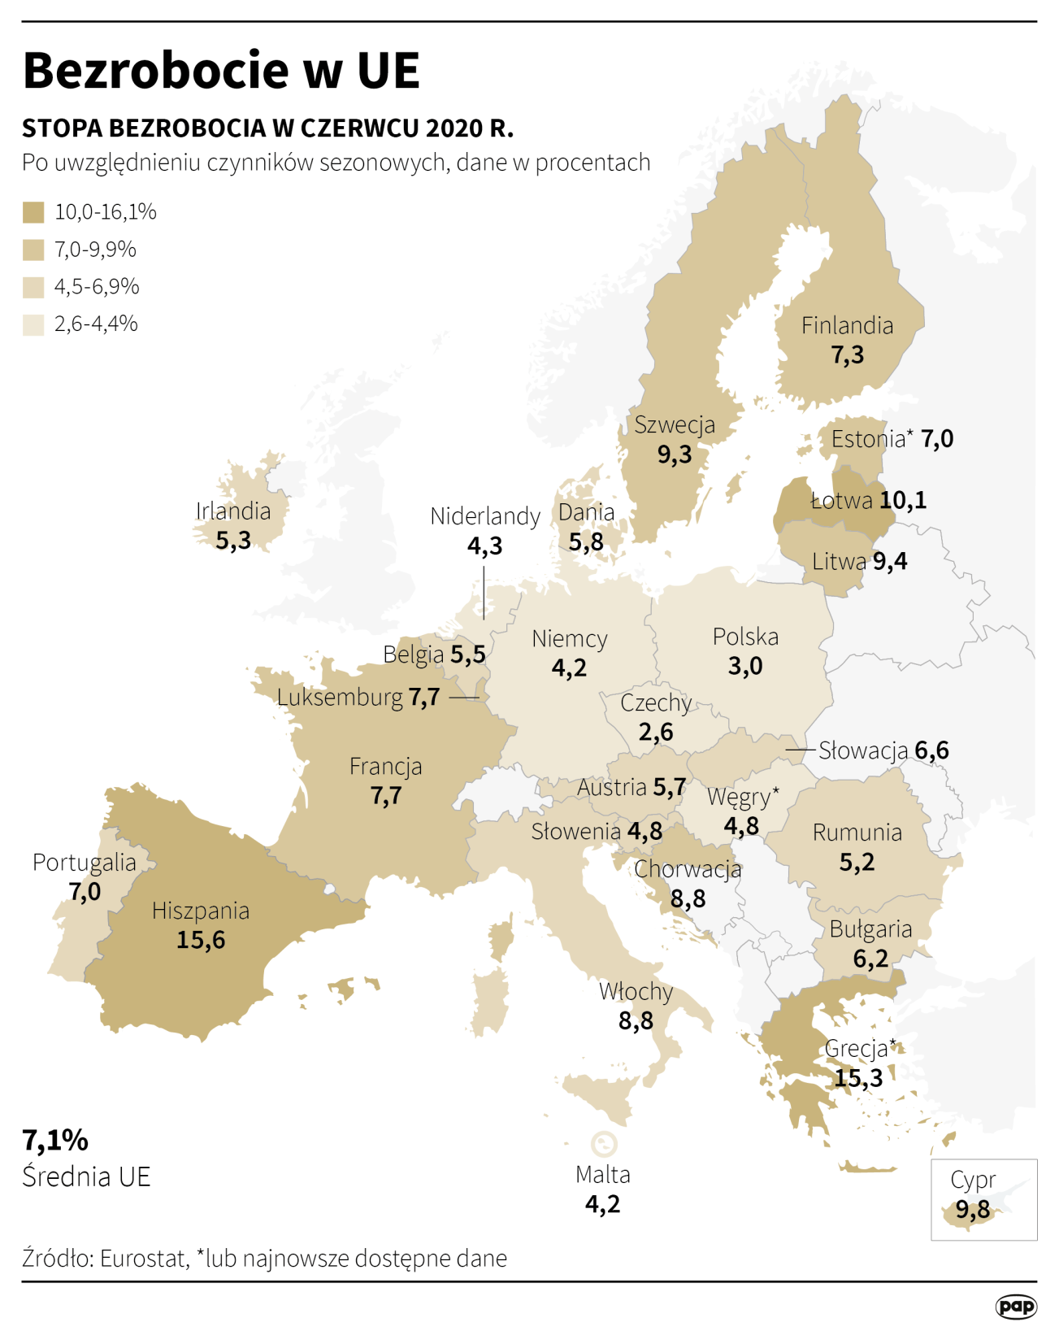
Stopa bezrobocia
Najczęściej definiuje się stopę bezrobocia jako stosunek liczby osób bezrobotnychdo liczby ludności aktywnej zawodowo (zasobu siły roboczej danej populacji).

Slide 4
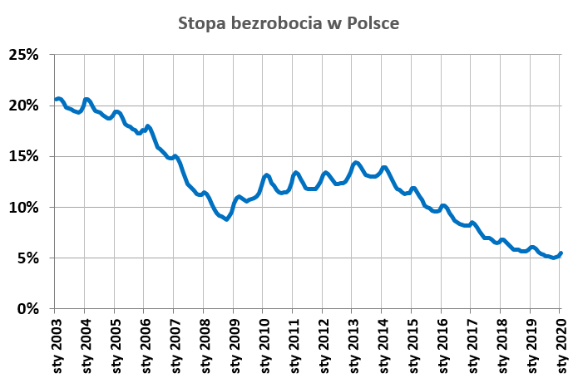
Stopa bezrobocia (míra nezaměstnanosti) w Polsce

Slide 5
Urząd pracy (úřad práce)
Rejestracja osoby bezrobotnej w Powiatowym Urzędzie Pracy wiąże się z dostępem danej osoby do szeregu świadczeń. Należą do nich:
ubezpieczenie zdrowotne (ew. również dla małżonka),
zasiłek dla bezrobotnych (zatrudnienie przynajmniej rok przez ostatnie 18 miesięcy, w kwocie co najmniej minimalnego wynagrodzenia),
wsparcie finansowe (dodatek aktywizacyjny, dofinansowanie podjęcia działalności gospodarczej),
ułatwienia w podjęciu pracy (szkolenia, konsultacje, pośrednictwo, doradztwo).

Slide 6
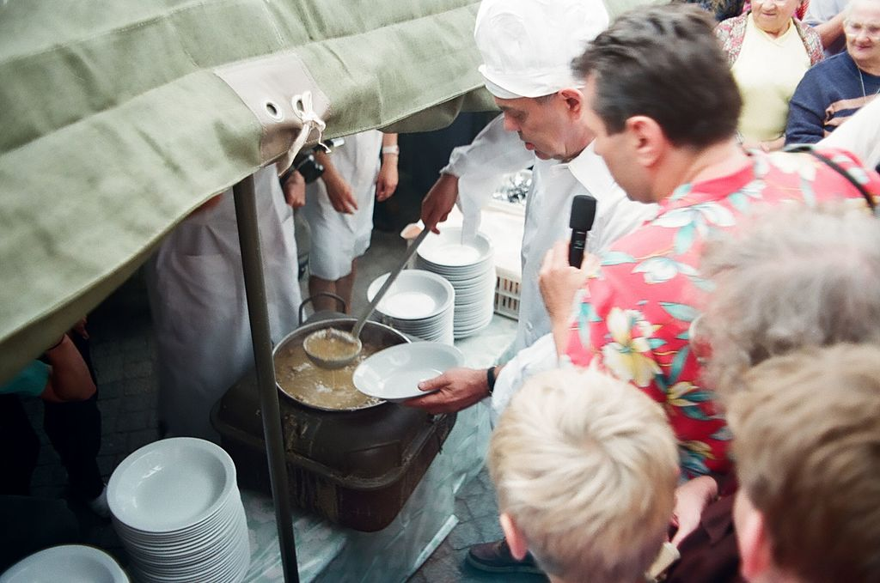
Kuroniówka

Slide 7
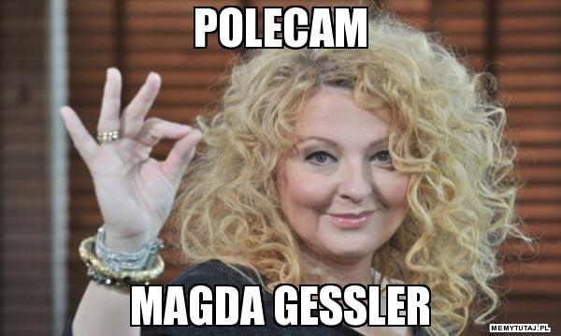
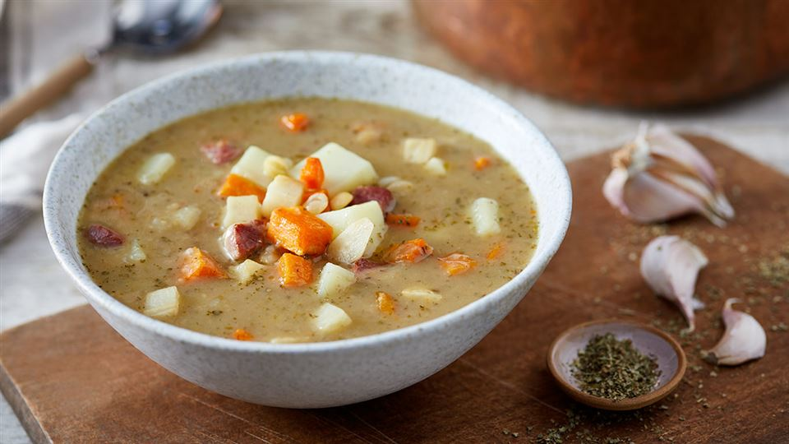
Kuroniówka
potoczne określenie darmowego posiłku, jaki był wydawany na ulicach Warszawy mieszkańcom miasta na początku lat 90. XX wieku, m.in. osobiście przez ministra pracy i polityki socjalnej Jacka Kuronia. Posiłkiem tym była grochówka (hrachovka). Następnie wyraz ten stał się synonimem zasiłku dla bezrobotnych (podpora v nezaměstnanosti)

Slide 8
Kuroniówka
Od 1 czerwca 2020 r. kwota podstawowego zasiłku dla bezrobotnych wynosi 881,30 zł przez pierwsze 90 dni posiadania prawa do zasiłku. Po tym czasie zasiłek dla bezrobotnych wynosi 692 zł,
W 2020 roku przy pensji minimalnej wynoszącej 2600 zł brutto najniższa krajowa netto wynosi 1920,62 zł.

Slide 9
Szukanie pracy w Polsce
NBP (Narodowy Bank Polski) wyliczył, że czas potrzebny przeciętnie do znalezienia pracy wynosi w Polsce około 12,9 miesiąca,
Znalezienie pracy zajmuje Czechach zajmuje – 19,4 miesiąca, a na Słowacji – 31,5 miesiąca.

Slide 10
Szara strefa (šedá ekonomika)
jest częścią gospodarki w której produkcja oraz sprzedaż dóbr i usług nie są objęte systemem ewidencji statystycznej. Obejmuje całą, w danym momencie niezarejestrowaną, działalność gospodarczą, która sprzyjałaby oficjalnemu zwiększeniu PKB brutto, jeżeli działalność byłaby zarejestrowana.
Szara strefa jest również nazywana gospodarką nieoficjalną, bądź gospodarką cienia. Jako zjawisko społeczne jest związane z pracą "na czarno", która nie zapewnia świadczeń socjalnych. Często dla pracodawcy jest to sposób na obniżenie kosztów zatrudnienia, natomiast dla pracownika jest to głównie lepiej płatna lub jedyna możliwa do znalezienia praca.

Slide 11
Szara strefa
https://www.youtube.com/watch?v=sBfIBBHHpdQ
rozmowa o pracę
niech Pan daruje!
Konkurent
Ubezpieczenie społeczne
Urząd skarbowy
Pogotowie
Zakład pogrzebowy
ZUS
Rabat
Umowa ustna
Wersja krakowska

Slide 12
rozmowa o pracę - pohovor
niech Pan daruje! - Nechte toho
Konkurent - konkurenta
Ubezpieczenie społeczne - sociální pojištění
Urząd skarbowy (skarbówka) - finanční úřad
Pogotowie - pohotovost
Zakład pogrzebowy - pohřební služba
ZUS (Zakład Ubezpieczeń Społecznych) - Sociální Pojišťovna
Rabat – rabat/sleva
Umowa ustna - ústní smlouva
Wersja krakowska

Slide 13
Gdzie szukać pracy?
Baza CV. Coraz więcej portali internetowych z ofertami pracy proponuje szukającym pracy założenie profilu ze swoim CV.
2. Facebook.
Goldenline i Linkedin.
Branżowe portale ogłoszeniowe.
Znajomi.

Slide 14
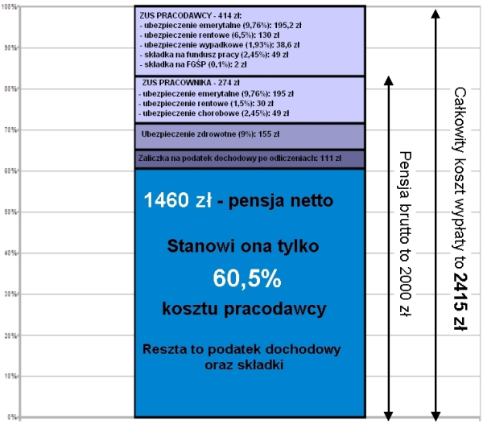

Slide 15
Umowy o pracę:
na okres próbny – smlouva na zkušební dobu, zazwyczaj zawierana na okres 3 miesięcy,
na czas określony – smlouva na dobu určitou,
na czas nieokreślony – smlouva na dobu neurčitou.

Slide 16
Umowa o pracę
Regulacje dotyczące umów o pracę znajdziemy w rozdziale II Kodeksu Pracy (zákoník práce).
§ 1. Umowa o pracę określa strony umowy, rodzaj umowy, datę jej zawarcia oraz warunki pracy i płacy, w szczególności:
1) rodzaj pracy;
2) miejsce wykonywania pracy;
3) wynagrodzenie za pracę odpowiadające rodzajowi pracy, ze wskazaniem składników wynagrodzenia;
4) wymiar czasu pracy;
5) termin rozpoczęcia pracy.

Slide 17
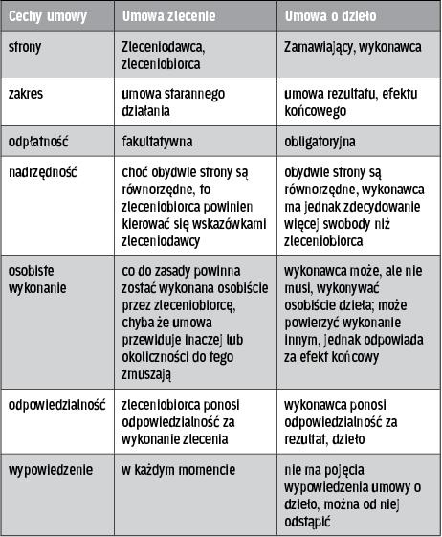
Umowy cywilnoprawne:
umowa zlecenie
umowa o dzieło

Slide 18
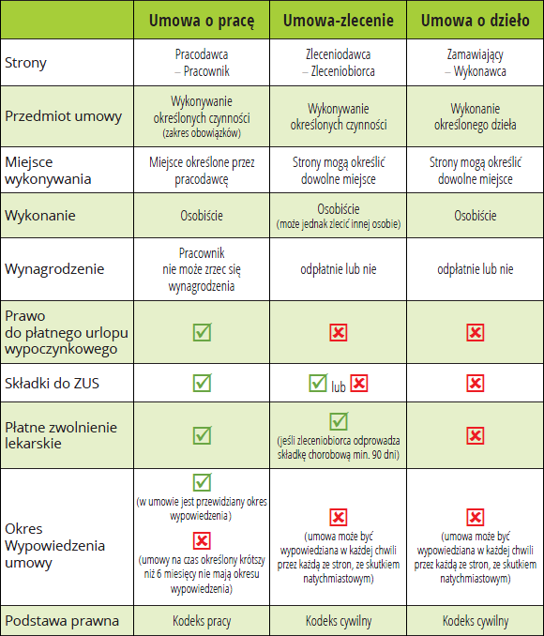

Slide 19
Umowa o pracę a umowa zlecenie
https://www.youtube.com/watch?v=R4_Bv9jOU-E&t=42s

Slide 20
Kilka słówek
prawo cywilne - občanské právo
kodeks cywilny - občanský zákoník
umowa o dzieło – smlouva o dílo
umowa zlecenia – smluvní vztah
na pełen etat - na plný úvazek
na niepełny etat - na částečný úvazek

Slide 21
Dziękuję za uwagę ☺

Slide 22
Bibliografia
https://businessinsider.com.pl/twoje-pieniadze/praca/ile-trwa-poszukiwanie-pracy-w-polsce/6hdeqhl#:~:text=NBP%20wyliczył%2C%20że%20czas%20potrzebny,trzech%20miesięcy.
https://inewi.pl/Umowa-O-Prace-Darmowe-Wzory
https://mfiles.pl/pl/index.php/szara_strefa
http://poradnikhr.blog/2019/01/03/rodzaje-umow-o-prace/#:~:text=Wyróżniamy%20trzy%20rodzaje%20umowy%20o,datę%20zawarcia%20umowy
https://poradnikprzedsiebiorcy.pl/-zatrudnianie-na-podstawie-umow-cywilnoprawnych
https://encyklopedia.pwn.pl/haslo/bezrobocie
https://strefabiznesu.pl/umowa-o-prace-jakie-sa-rodzaje-umow-o-prace-roznica-pomiedzy-umowa-na-czas-okreslony-i-nieokreslony-co-zmienia-aneks-do-umowy-o/ar/c10-14472337#:~:text=po%20upływie%20co%20najmniej%203,próbny%2C%20ale%20tylko%20jeden%20raz.
https://strefainwestorow.pl/artykuly/gospodarka/20200923/stopa-bezrobocia-w-polsce#:~:text=Polska%20jest%20jednym%20z%20państw,%2C2%25%20z%20I%20kwartału.

